Slide 1
宇宙與太陽系
7-1

Slide 2
宇宙的起源與範圍
(1) 目前所知的宇宙範圍大約140億光年。
(2) 天體間的距離單位
a. ：縮寫為ly，光行進1年的距離，通常用在星系內。
b. 天文單位：縮寫為AU，為地球到太陽的平均距離，主要用在太陽系內。
光年

Slide 3
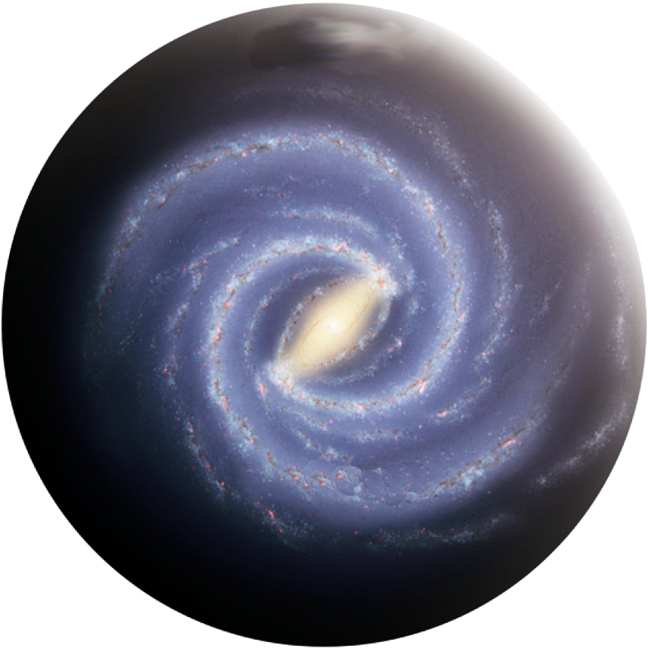
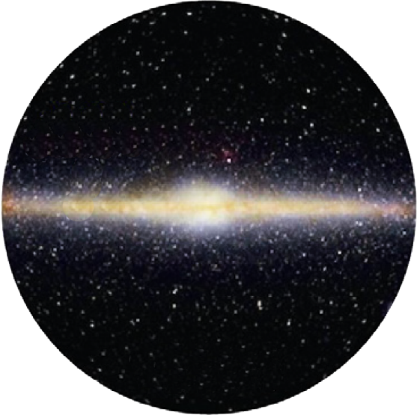
銀河系
(1) 範圍：直徑約10萬光年。
(2) 成員：約2000多億顆恆星。
(3) 銀河系內的恆星，如太陽，皆繞著銀河系中心旋轉。
俯視圖
太陽
太陽
側視圖
▲銀河系側視
▲銀河系俯視

Slide 4
太陽系
(1) 範圍：半徑約2光年。
(2) 成員：太陽、八大行星、矮行星與太陽系小天體（包含小行星、彗星、衛星與流星）。
(3) 太陽系的行星形成之初，因太陽風的吹拂，可分成留在內圈的類地行星，和外圈的類木行星。

Slide 5
太陽系
種類 | 類 行星 | 類 行星
成員 （由近而遠） | 水星、 地球、 | 木星、土星 、
與太陽距離 | 近 | 遠
主要成分 | 岩石、金屬 | 氣體、冰
岩石外殼 | 有 | 無
體積
平均密度
質量 | 小 | 大
種類 | 類 行星 | 類 行星
成員 （由近而遠） | 水星、 地球、 | 木星、土星 、
與太陽距離 | 近 | 遠
主要成分 | 岩石、金屬 | 氣體、冰
岩石外殼 | 有 | 無
體積
平均密度
質量 | 小 | 大
地
木
金星
火星
天王星
海王星
小
大
大
小

Slide 6
太陽系
(4) 行星上擁有生物之條件
a. 與恆星的距離適中，以免溫度太高。
b. 質量適中，太輕則空氣容易逃逸，太重則引力太大。
c. 大氣與液態 的存在。
水

Slide 7
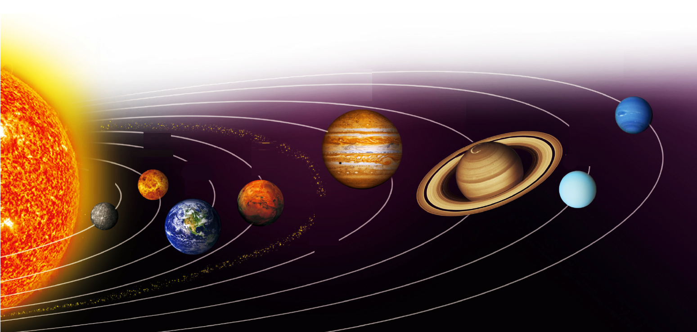
太陽系
海王星
木星
土星
金星
天王星
火星
水星
地球
小行星帶
▲太陽系及八大行星

Slide 8
宇宙的層級
宇宙層級 | 特徵 | 實例
宇宙 | (1) 四面八方謂之宇、古往今來謂之宙 (2) 所有星系總和起來，成為現今所知的宇宙
 | (1) 恆星、氣體與塵埃等物質所構成的系統 (2) 恆星數由數千萬～上兆個都有 | 銀河系、仙女座大星系
星系

Slide 9
宇宙的層級
宇宙層級 | 特徵 | 實例
 | (1) 可自行發光發熱的天體，繞星系中心旋轉 (2) 內部進行核融合反應，產生重元素 | 太陽、 織女星
 | (1) 不發光，環繞 運行的天體 (2) 具有足夠的質量，令其本身的重力能維繫本體成球狀 (3) 能淨空公轉軌道鄰近區域 | 地球、火星
恆星
恆星
行星

Slide 10
宇宙的層級
宇宙層級 | 特徵 | 實例
 | (1) 類似行星的天體，但無法清除在近似軌道上的其他小天體 (2) 不是行星的衛星，或是其他非恆星的天體 | 冥王星、 榖神星
衛星 | 不發光，環繞 .運行 | 月球
小行星 | 質量和體積較矮行星小，且呈不規則狀的天體 | 小行星帶
矮行星
行星

Slide 11
宇宙的層級
宇宙層級 | 特徵 | 實例
 | (1) 彗核由冰雪和塵埃組成 (2) 受太陽照射形成彗尾，可分成塵埃尾與離子尾 (3) 有些彗星軌道為橢圓形，會週期性回歸；有些則呈拋物線，不會回歸 | 哈雷彗星
彗星

Slide 12
宇宙的層級
宇宙層級 | 特徵 | 實例
流星 | (1) 小行星或彗星的殘渣受重力吸引，落入地球與大氣摩擦燃燒而發光 (2) 若未完全燃燒，落到地面便形成 .
隕石

